Slide 1
«АРХИТЕКТУРА КЛАССИЦИЗМА»
Цель: продолжать знакомить детей с архитектурой классицизма.
Задачи:
Образовательные:
-формировать представление детей об архитектуре;
-обучать детей отличать постройки выполненные в стиле классицизма, узнавать элементы.
-Познакомить с именем Михаила Малахова.
Развивающие:
-формировать понимание, что такое архитектура;
-способствовать развитию мышления;
-развивать мелкую моторику.
Воспитывающие:
- воспитывать интерес к искусству в окружающем мире.
Виды деятельности: образовательная.
Методы: наглядный, практический, словесный.
Методические приемы: демонстрации, объяснения способа действия
Материалы: демонстрационный материал: видео и модели; картон, клей, бумага, гуашь, клей.

Slide 2
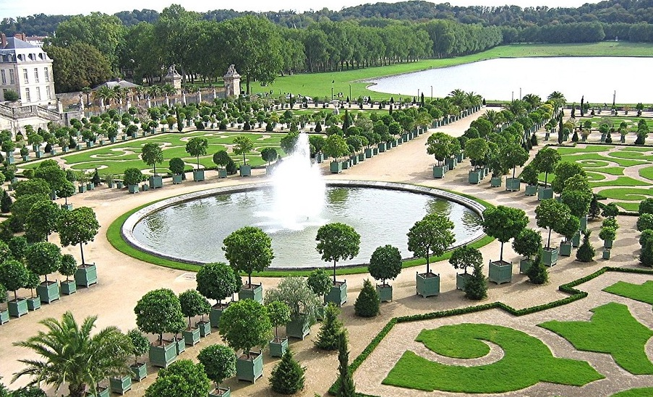
АРХИТЕКТУРА — есть повсюду, она окружает нас, мы гуляем вокруг нее и любуемся ей, мы ходим рядом с ней, заходим в сооружения архитектуры, живем в ней. Это все здания и сооружения, для жизни и деятельности человека.

Slide 3
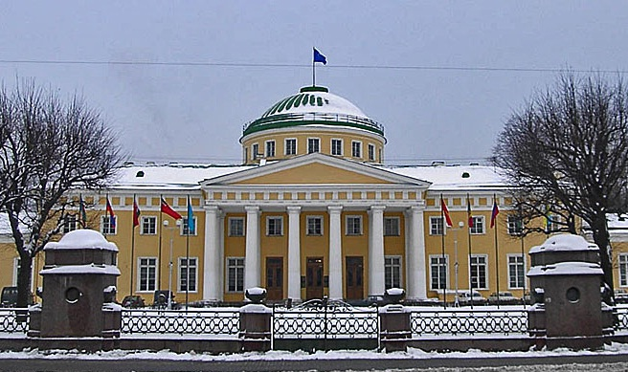
АРХИТЕКТУРА КЛАССИЦИЗМА - Простые, строгие геометрические формы (фигуры). - Порядок, четкая последовательность вертикальных и горизонтальных элементов. Вертикальная часть – колонны и горизонтальная – антаблемент. - Предпочтение прямым линиям.

Slide 4
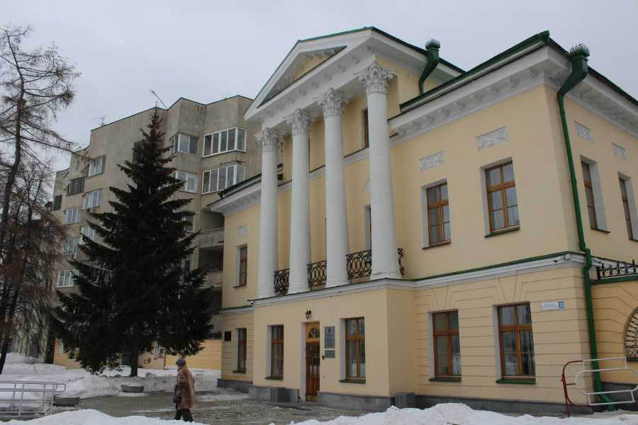
Классицизм на Урале неразрывно связан с именем Михаила Малахова,
архитектора ведомства Екатеринбургских заводов,
а с 1833 г. – архитектора Уральского горного правления.
Прекрасно сохранившийся памятник работы Михаила Малахова.
Когда-то проект здания заказал известному архитектору купец Пшеничников,
и дом является ярким примером классицизма с уральскими особенностями.
Сейчас здесь располагается приемная президента России.

Slide 5
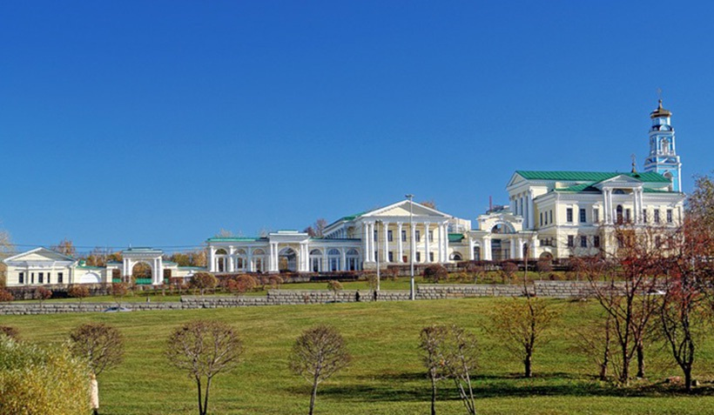
Усадьба Расторгуева-Харитонова на Вознесенской горке, сейчас здесь Дворец творчества. Самая заметная и живописная постройка той эпохи. Достраивал это здание молодой архитектор Михаил Малахов. Он следовал канонам: тут и портики с колоннами, и фронтоны, и ротонда – но в целом ансамбль далек от классически строгого. Усадьба органично стекает с вершины холма. Авторским почерком является увеличенный масштаб центральных портиков, напоминающих триумфальную арку. Уменьшен профиль баз колонн. Его авторству принадлежат капители, рисунок лепнины, портик — всего этого не было в альбомах образцовых фасадов, которые были обязательны для применения по всей России.

Slide 6
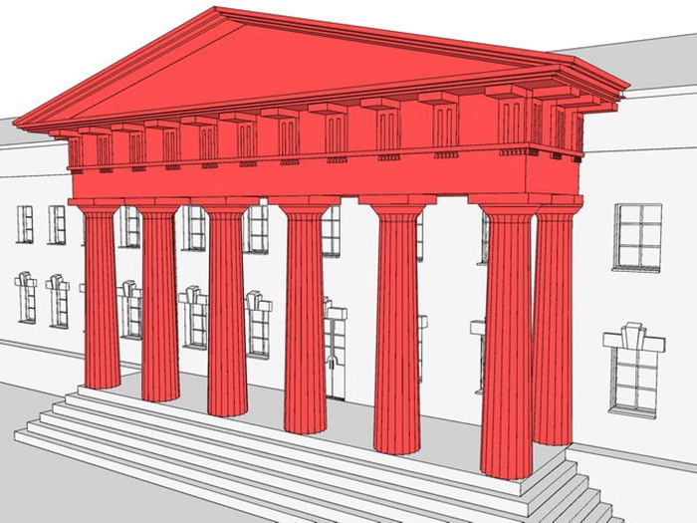
ПОРТИК (лат. porticus) —
крытая выступающая галерея (колоннада),
перекрытие которой (треугольник) опирается на колонны,
поддерживающие его. Открата с одной или трех сторон.

Slide 7
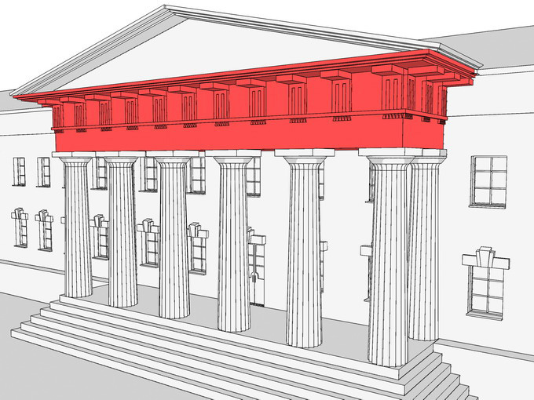
АНТАБЛЕМЕНТ – горизонтальная, несомая часть,
опирающаяся на колонны, столбы.

Slide 8
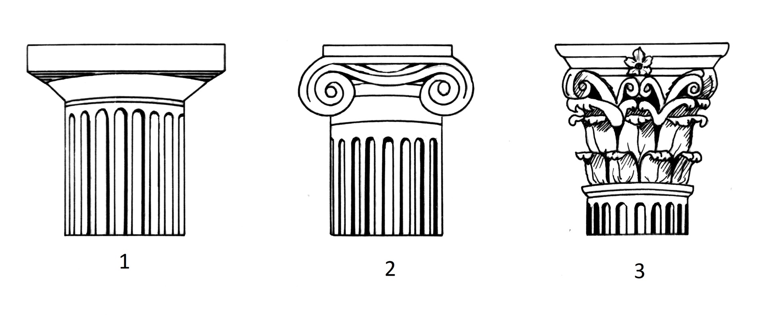
КАПИТЕЛЬ (от лат. capitellum, ит. capitello — головка)
— венчающая часть колонны.
Верхняя часть капители выступает за пределы колонны,
обеспечивая пластический зрительный переход
к горизонтально расположенному антаблементу.
Капители классических ордеров:
1 — капитель дорического ордера; 2 — капитель ионического ордера;
3 — капитель коринфского ордера.

